Slide 1
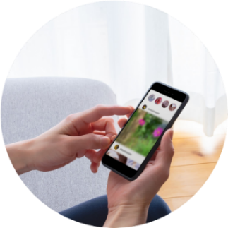
小坂町商工会 制度改正等の課題解決環境整備事業】
届け！自店の魅力！売上につながる
参 加
無 料
インスタグラム活用講座
・インスタグラムの効果的な活用の手法について学ぶことのできるセミナーです。インスタグラムを活用し生産性を向上することで売上につなげましょう。
・本セミナーは、「インスタグラム応用編」の内容となっています。インスタグラムの操作を行ったことがあるもしくは基本的な操作はわかるという方向けの内容です。
日 時
令和7年1月9日（木）
14時00分～16時00分
講 師
株式会社ベクトルデザイン
代表取締役 和性 真澄 氏
マーケティング重視の販売促進デザインを多数手がける。また、自身のSNS集客経験を元に、はじめの一歩から分かりやすく指南。
公的機関での登録専門家として、事業者の相談支援を行う。行政・公的機関にてセミナー講師も務める。
わしょう
内 容
（応用編）
・認知を広めるためにできることやコツ
・リール動画
・投稿ネタのヒントを専門家から学ぶ
など より実践的な内容を学びます。
来場定員
１５人
先着順
持ち物
スマートフォン、筆記用具
会 場
小坂振興事務所 １階会議室
下呂市小坂町小坂町815-5 小坂町商工会奥
インスタグラム活用講座申込書
※必要事項をご記入の上、商工会へお申し込みください。
申込締切日：１月６日迄
事業所名 |  | 氏 名
住 所 | 〒
T E L |  | メールアドレス
※ご記入いただいた個人情報は、本セミナーの運営以外の目的で使用することはありません。
お問い合わせ・お申込みは小坂町商工会 まで
℡0576-62-2176 Fax0576-62-3916

